Slide 1
PRESENTACIÓN PROPUESTA PARA MANEJO DEL SARGAZO

Slide 2
¿Por qué estamos aquí?
Motivados por el interés del bienestar de nuestra comunidad y el éxito de todos y cada uno de los miembros que la conforman, y por la profunda preocupación que provocan los efectos negativos de este fenómeno natural.

Slide 3
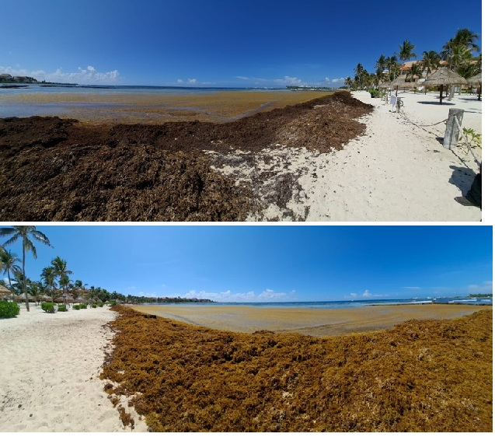
EVITAR QUE ESTO VUELVA A OCURRIR!
*Fotos Bahía Fátima 2025

Slide 4
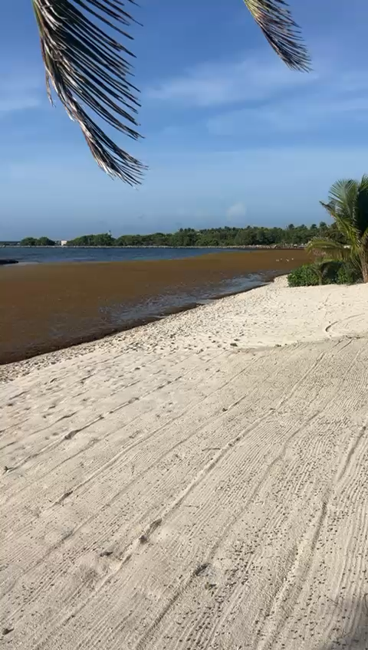
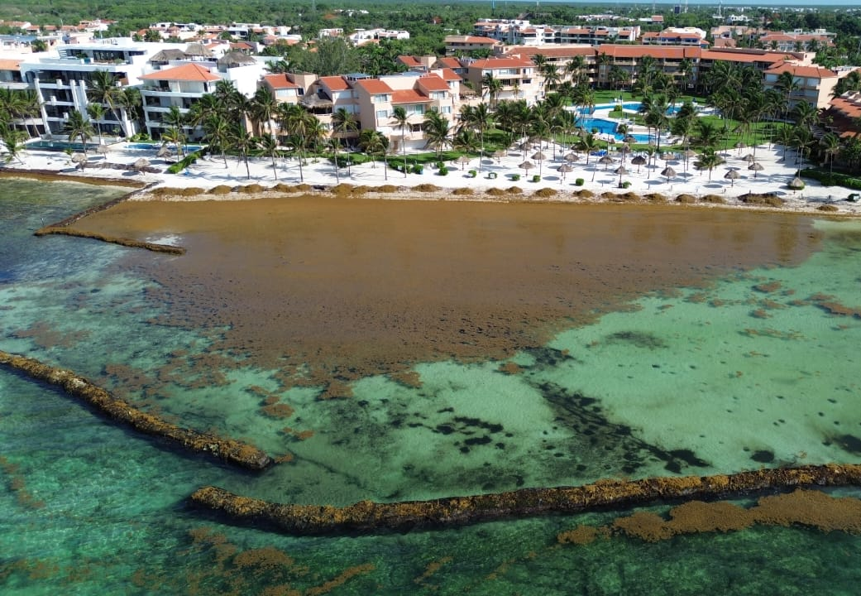
EVITAR QUE ESTO VUELVA A OCURRIR!
*Fotos Bahía Fátima 2025

Slide 5
ANTECEDENTES
JUNIO 2025- Hasta la fecha de hoy.
Creamos formalmente el Comité de Sargazo Puerto Aventuras.
Dentro del cual se desprendió un grupo reducido de voluntarios que junto con el equipo de Colonos comenzó a estudiar esfuerzos del pasado y nuevas alternativas.
Durante los últimos meses trabajamos en consultas a expertos de la academia y organizaciones internacionales y nacionales. El Director de la Asociación, Arturo Cano, asistió a eventos y foros específicos de la region y estuvimos en reuniones con la Secretaría de Marina (contralmirante Topiltzin Tlacaletl Flores Jaramillo)

Slide 6






RFP
Empresas que participaron y enviaron propuesta
Invitamos a 8 empresas para participar en la solución para mitigar el Sargazo en PA
Se registraron 7 empresas para participar en las propuestas
Recibimos 7 Propuestas de empresas
Todo el proceso está documentado, grabado y respaldado para consulta en cualquier momento.

Slide 7
MOTIVOS POR LOS CUALES SE DESCARTARON LAS DEMÁS EMPRESAS Y SUS PROPUESTAS:
Experiencia de la empresa y experiencia en la zona ; Trabajo con partners locales (intermediarios) o de forma directa
Tipo de solución enfocada a la operación del sargazo en tierra o en la barrera o en ambas
Tipo de barrera y layout de la barrera. Garantías de las barreras, tipo de proveeduría y disponibilidad, tipo de materiales
Tipos de sujección (anclaje vs durmientes)
Tipo de garantías como empresa (Fianzas/Seguros/Permisos/etc)
Contrato de Operación y Mantenimiento
Costos y flexibilidad de pagos
Referencias en la zona
Formalidad y presentación de sus propuestas tanto en sus entregas como en presentaciones en vivo.

Slide 8
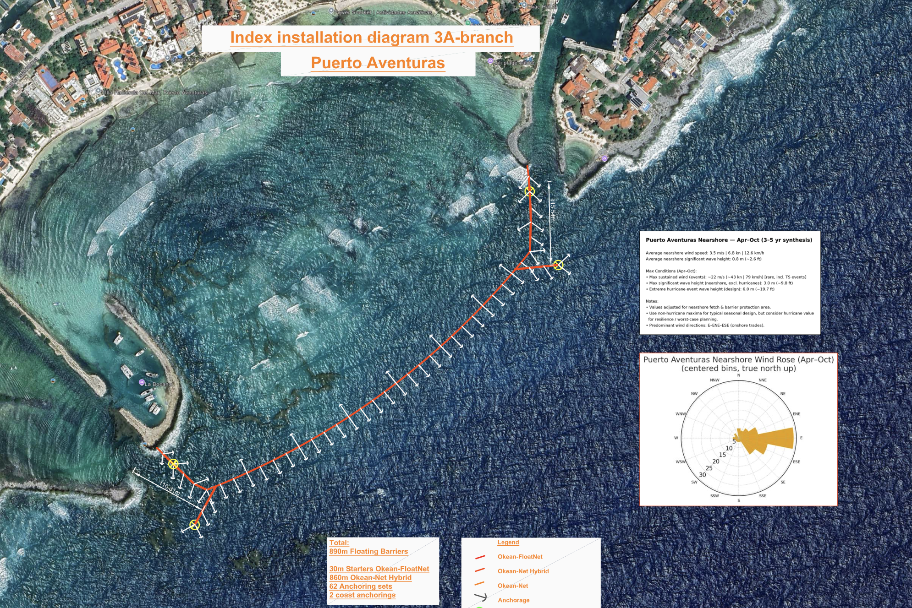
Resultados de las presentaciones.
El comité se inclina por la propuesta de Inmar Caribe para la barrera deflectora.
Inversión 1 er. Fase del proyecto
$ 399,394.17 USD por 1091 metros de barrera deflectora en la Bahía de Fátima y Kantenah.
$ 209,407.37 MXN Póliza de mantenimiento y operación por mes durante 8 meses de temporada.
Los precios incluyen IVA y todos los impuestos de Aduana.

Slide 9
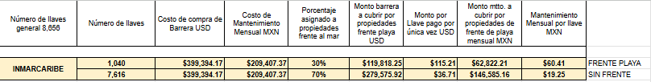
Presupuesto aterrizado a nivel Llaves (Propuesta Comité Sargazo)

Slide 10
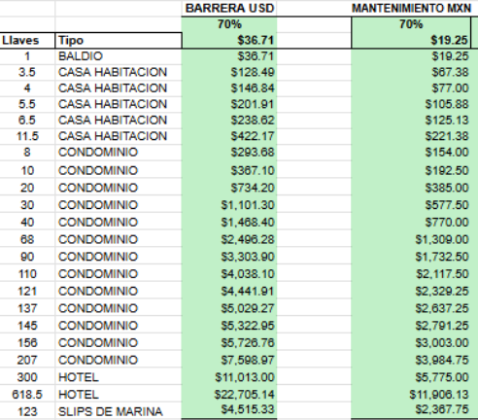
Proyección de Costos por número de llaves para las propiedades no frente al mar

